Slide 1
Мой
О!
КОММЕРЧЕСКОЕ ПРЕДЛОЖЕНИЕ
Зарплатный проект
O!Bank

Slide 2
Уважаемый партнёр!
«Мой О!» — цифровая экосистема и один из лидеров финтеха Кыргызстана: банк, платежи, мобильный оператор и суперапп в едином контуре. Зарплатный проект в О!Банке — это прозрачные и быстрые выплаты, меньше рутины для бухгалтерии и реальная выгода для ваших сотрудников.
7+ млн
80%+
35%
установок суперапп «Мой О!»
охват населения во всех регионах страны
безналичных платежей по всей стране

Slide 3
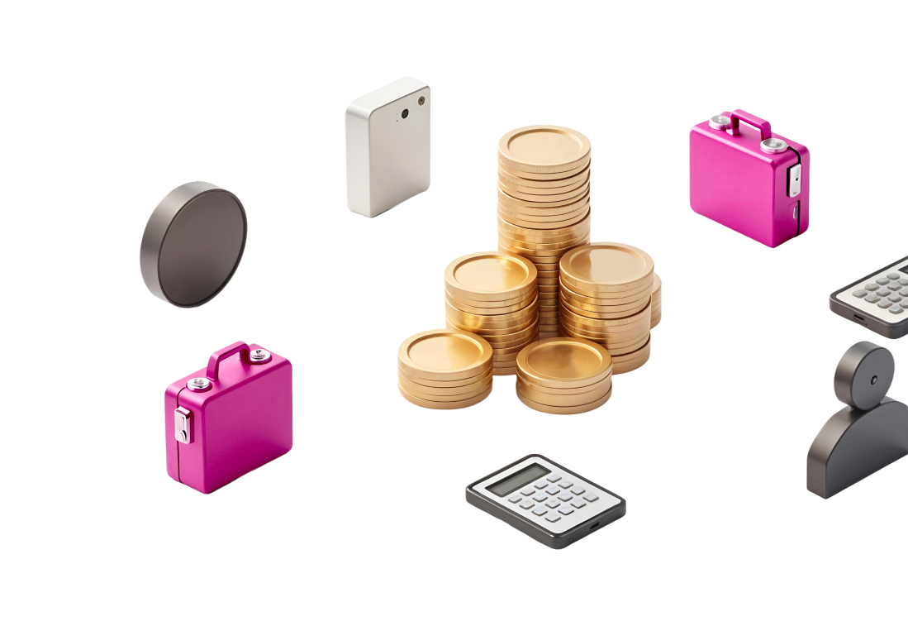



Зарплатный проект
Прозрачные и быстрые выплаты — больше лояльности сотрудников. Доверьте расчёт и выплату зарплаты нам и сосредоточьтесь на бизнесе.
Выгода для компании
Оперативная загрузка зарплатных реестров
Оптимизация налоговых и финансовых процессов
Начисление зарплаты 24/7 через онлайн-банк
Быстрое и безопасное обслуживание
Мгновенное зачисление зарплаты
Высокий уровень безопасности транзакций
Круглосуточная поддержка сотрудников и бухгалтерии
Удобство для сотрудников
Снятие в банкоматах О!Банк — 0%
Функциональное мобильное приложение «Мой О!+Банк»
Карты с кэш-бэком
Зарплатный кредит до 1 000 000 сом под 19%

Slide 4
Условия зарплатного проекта
Валюта карты | KGS, USD, EUR, KZT
Выпуск и перевыпуск карты | Бесплатно
Обслуживание 1-й год и последующие годы | Бесплатно
Зачисление зарплаты на счёт | Бесплатно
Снятие в банкоматах и кассах О!Банк | Бесплатно (0%)
Снятие в чужих банкоматах, КР | до 100 000 сом/месяц бесплатно, свыше 1% (min 250 сом)
Оплата через POS-терминалы | Бесплатно
Зарплатный кредит для сотрудников | 19% годовых · до 1 000 000 сом · до 48 мес
Снятие за рубежом | 1% (min 250 сом)
Приложение «Мой О!+Банк» | Бесплатно
Тарифы утверждены Протоколом №71/2025-10 от 18.12.2025, действуют с 13.01.2026.

Slide 5
Карты зарплатного проекта
Параметр | VISA Platinum | VISA Gold ЗПП | Элкарт ЗПП
Валюта карты | KGS, USD, EUR, KZT | KGS, USD, EUR, KZT | KGS
Выпуск и перевыпуск по истечению срока | Бесплатно | Бесплатно | Бесплатно
Перевыпуск по инициативе клиента (утеря/порча) | 1500 сом | 200 сом | 100 сом
Обслуживание первый год | 3000 сом | Бесплатно | Бесплатно
Обслуживание последующие годы | 3000 сом | Бесплатно | 100 сом
Снятие в банкоматах О!Банк | 0% | 0% | 0%
Снятие в чужих банкоматах (КР) | 1% (мин. 250 сом) | до 100 000 сом/мес бесплатно, свыше - 1% (мин. 250 сом) | Бесплатно
Оплата в POS и онлайн | Бесплатно | Бесплатно | Бесплатно
SMS-оповещение | Бесплатно | 40 сом/мес | 40 сом/мес
Срочный выпуск | Не предусмотрен | 500 сом | 300 сом
Токенизированные карты (Google Pay и др.) обслуживаются по тарифам сторонних банков.

Slide 6
Кредит для сотрудников — на льготных условиях
19%
1 000 000
48 мес
годовых
макс. сумма, сом
макс. срок кредита
Как оформить
До 200 000, сроком до 24 месяцев - онлайн в приложении «Мой О!» — без обеспечения, без визита в банк
Свыше 200 000 - в отделении банка
Быстрое решение, минимум документов
Досрочное погашение без штрафов
По решению кредитного комитета может быть запрошено обеспечение: поручительство или движимое имущество.
Ставка 19% годовых по программе «Зарплатный». Точные условия определяются кредитным договором.

Slide 7
Ипотека для сотрудников зарплатного проекта
Параметры | Условия
Процентная ставка первые 3 года | 18%
Процентная ставка на оставшийся срок | 21,5% следующие 7 лет
Сумма кредита | До 12,5 млн сом
Срок кредита | До 10 лет
Обеспечение | Недвижимость
Первоначальный взнос | От 20%; при отсутствии перв. взноса- дополнительный залог
Страхование | Обязательно при сумме свыше 4,25 млн сомов
Преимущества
Приобретение/ремонт/строительство недвижимости, предназначенной для проживания
Возможность длительного срока кредитования — до 10 лет
Комиссия за выдачу наличных по ипотеке отсутствует
Возможность досрочного погашения без ограничений
Льготная процентная ставка по акции

Slide 8
Бизнес-кредиты
Кредитные решения для бизнеса — под оборот, развитие и инвестиции. Для юридических лиц и ИП.
Программа | Сумма, сом | Ставка в сомах
Экспресс | 25 000 – 500 000 | 22%
Микро | 250 001 – 1 800 000 | 21–22%
Бизнес-Смолл | 1 800 001 – 16 000 001+ | 20–21%
Женское предпринимательство | 250 001 – 4 000 000 | 19–21%
Бизнес-Авто | эквивалент от 2 000 USD | 20–22%
Овердрафт | до 70 000 000 | 20%
Коротко о продукте
Кредитование в сомах и в USD (в USD — от 13%)
Для юридических лиц и ИП
Овердрафт — до 70 000 000 сом
Индивидуальный график погашения
Не распространяется на госпрограммы (ФСХ, РКФР)

Slide 9
Сниженная ставка на бизнес-кредиты до 31 августа 2026
от 17%
Без залога
до 250 000 сом
5 лет
годовых
макс. срок кредита
Сумма, сом | Ставка в сомах
25 000 – 500 000 | 20%
500 001 – 1 800 000 | 19%
1 800 001 – 8 000 000 | 18%
8 000 001 и выше | 17% до 3-лет 18 % от 3-лет
Ставки в сомах; зависят от суммы и срока (до / свыше 36 мес). В USD ставки ниже (11–15%). Тарифы утв. Решением Правления №9/2026-4 от 02.03.2026.

Slide 10
Как подключить зарплатный проект
1
2
3
Подписываем договор
Загружаем сотрудников
Запускаем выплаты
Согласуем условия и оформляем зарплатный проект
Принимаем реестр и бесплатно выпускаем карты
Зачисление зарплаты в один клик через онлайн-банк

